Slide 1





Khởi động

Slide 2






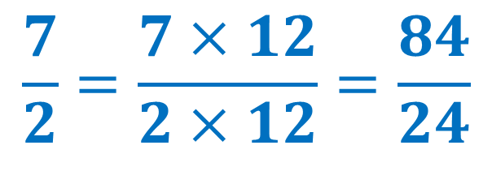
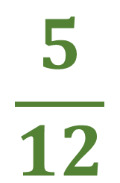
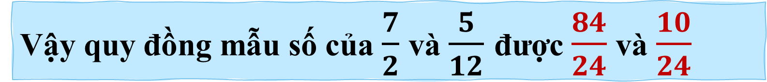
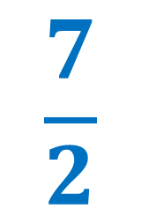
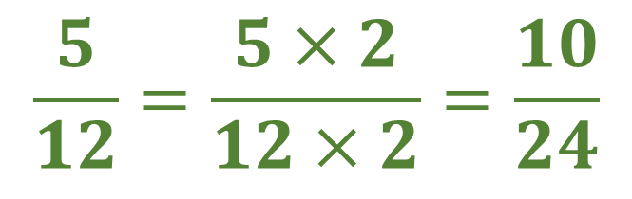
Em hãy quy đồng mẫu số 2 phân số sau:
$$\frac{7}{2}$$
$$\frac{5}{12}$$
và
MSC: 24
$$\frac{7}{2}=\frac{7×12}{2×12}=\frac{84}{24}$$
$$\frac{5}{12}=\frac{5×2}{12×2}=\frac{10}{24}$$
Vậy quy đồng mẫu số của $\frac{7}{2}$và $\frac{5}{12}$ được $\frac{84}{24}$và $\frac{10}{24}$

Slide 3
KHÁM PHÁ

Slide 4






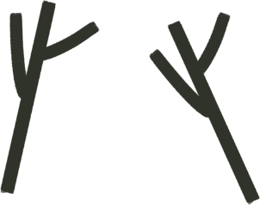
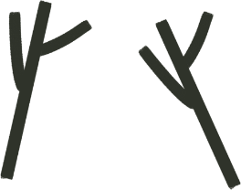
Chúng ta còn có thể lấy mẫu số chung nào khác không?
Hãy thử với
mẫu số chung là 12 nhé!

Slide 5






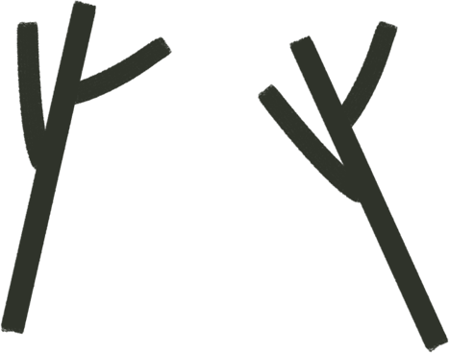
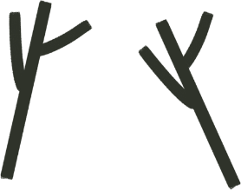



Toán
Quy đồng mẫu số các phân số (tt)

Slide 6




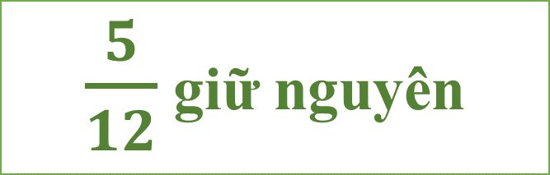
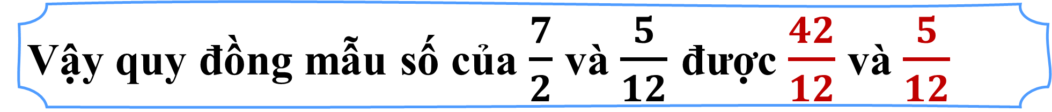
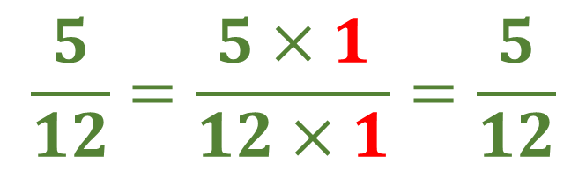

Em hãy quy đồng mẫu số 2 phân số sau:
$$\frac{7}{2}$$
$$\frac{5}{12}$$
MSC: 12
và
12 chia hết cho 2
$\frac{5}{12}$ giữ nguyên
$$\frac{7}{2}=\frac{7×6}{2×6}=\frac{42}{12}$$
$$\frac{5}{12}=\frac{5×1}{12×1}=\frac{5}{12}$$
Vậy quy đồng mẫu số của $\frac{7}{2}$và $\frac{5}{12}$ được $\frac{42}{12}$và $\frac{5}{12}$

Slide 7
Khi nào ta chọn mẫu số lớn hơn làm mẫu số chung?
Khi mẫu số lớn chia hết cho mẫu số bé

Slide 8



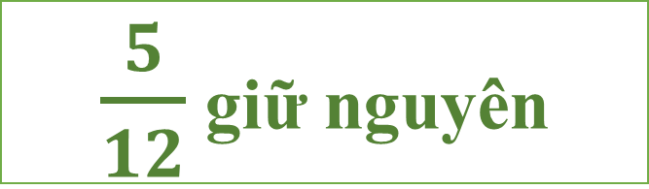
Cách quy đồng mẫu số trong trường hợp chọn
mẫu số lớn hơn làm mẫu số chung:
$$\frac{7}{2}$$
$$\frac{5}{12}$$
và
MSC: 12
Bước 1: Xác định mẫu số chung
Bước 2: Tìm thương của mẫu số chung và mẫu số của phân số kia
12 : 2 = 6
Bước 3: Lấy thương vừa tìm được nhân với tử số và mẫu số của phân số kia. Giữ nguyên phân số còn lại.
$$\frac{7}{2}=\frac{7×6}{2×6}=\frac{42}{12}$$
$\frac{5}{12}$ giữ nguyên

Slide 9
LUYỆN TẬP

Slide 10


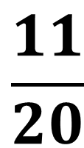



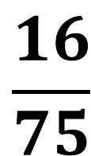
Bài 1: Quy đồng mẫu số các phân số:
$$\frac{7}{9}$$
$$\frac{2}{3}$$
$$\frac{4}{10}$$
$$\frac{11}{20}$$
$$\frac{9}{25}$$
$$\frac{16}{75}$$
và
và
và

Slide 11

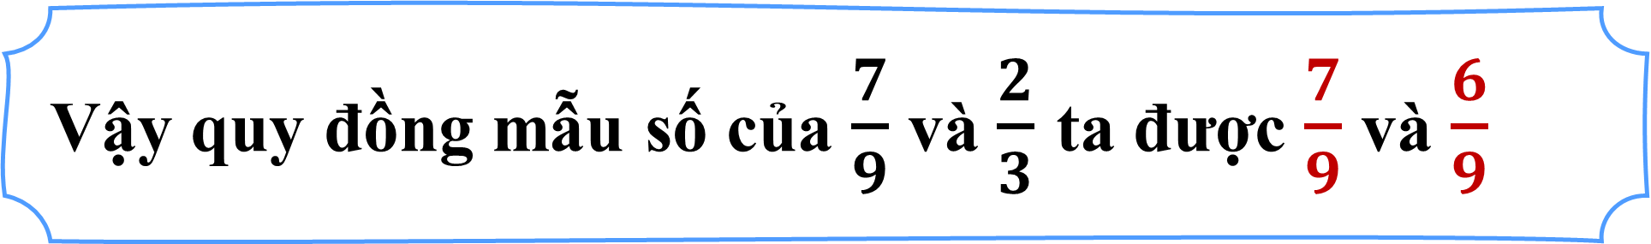
Bài 1: Quy đồng mẫu số các phân số:
MSC: 9
$$\frac{7}{9}$$
$$\frac{2}{3}$$
và
Giữ nguyên
Vậy quy đồng mẫu số của $\frac{7}{9}$và $\frac{2}{3}$ ta được $\frac{7}{9}$và $\frac{6}{9}$

Slide 12
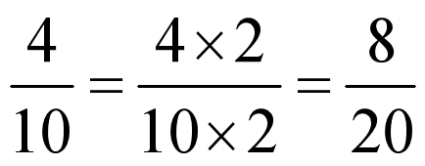
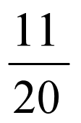
Bài 1: Quy đồng mẫu số các phân số:
MSC: 20
$$\frac{4}{10}$$
$$\frac{11}{20}$$
và
Giữ nguyên
Vậy quy đồng mẫu số của $\frac{4}{10}$và $\frac{11}{20}$ ta được $\frac{8}{20}$và $\frac{11}{20}$

Slide 13

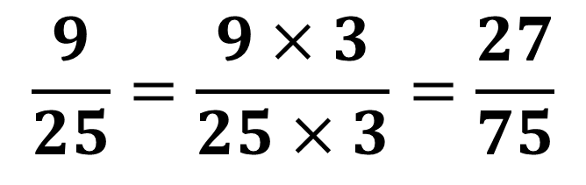
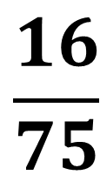
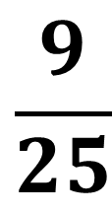
Bài 1: Quy đồng mẫu số các phân số:
MSC: 75
$$\frac{9}{25}$$
$$\frac{16}{75}$$
$$\frac{9}{25}=\frac{9×3}{25×3}=\frac{27}{75}$$
$$\frac{16}{75}$$
và
Giữ nguyên
Vậy quy đồng mẫu số của $\frac{9}{25}$và $\frac{16}{75}$ ta được $\frac{27}{75}$và $\frac{16}{75}$

Slide 14
Bài 2: Quy đồng mẫu số các phân số:
và
và
và

Slide 15
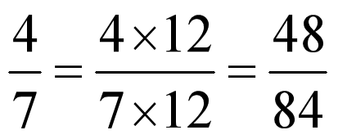
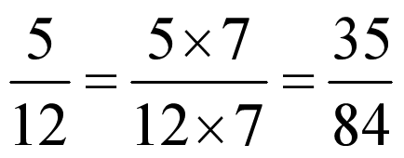
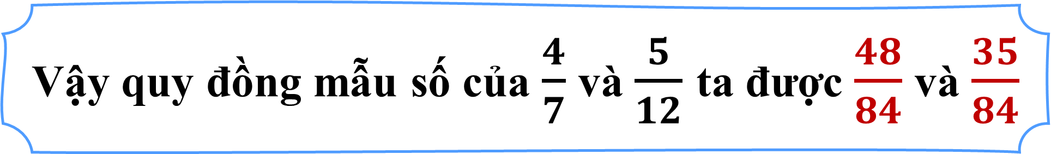
Bài 2: Quy đồng mẫu số các phân số:
MSC: 84
và
Vậy quy đồng mẫu số của $\frac{4}{7}$và $\frac{5}{12}$ ta được $\frac{48}{84}$và $\frac{35}{84}$

Slide 16
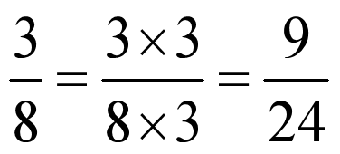
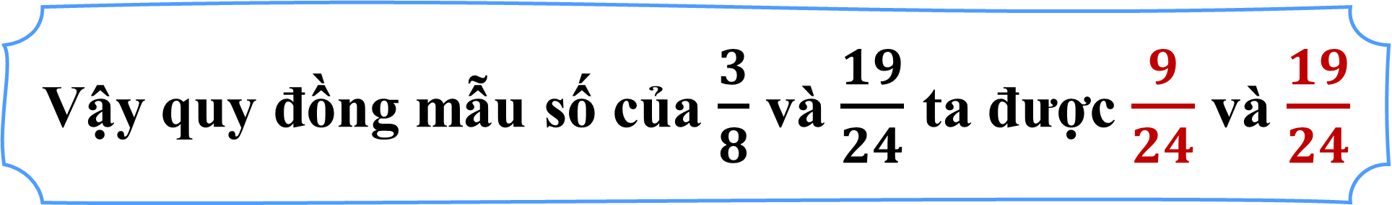
Bài 2: Quy đồng mẫu số các phân số:
MSC: 24
và
Giữ nguyên
Vậy quy đồng mẫu số của $\frac{3}{8}$và $\frac{19}{24}$ ta được $\frac{9}{24}$và $\frac{19}{24}$

Slide 17

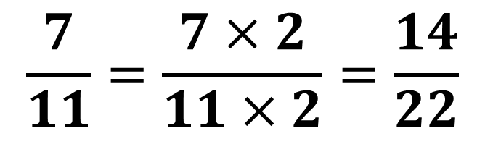
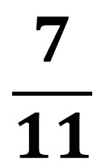
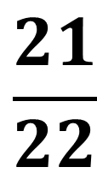
Bài 2: Quy đồng mẫu số các phân số:
MSC: 22
$$\frac{21}{22}$$
$$\frac{7}{11}$$
$$\frac{7}{11}=\frac{7×2}{11×2}=\frac{14}{22}$$
$$\frac{21}{22}$$
và
Giữ nguyên
Vậy quy đồng mẫu số của $\frac{21}{22}$và $\frac{7}{11}$ ta được $\frac{21}{22}$và $\frac{14}{22}$

Slide 18
Bài 2: Quy đồng mẫu số các phân số:
và
và
và

Slide 19
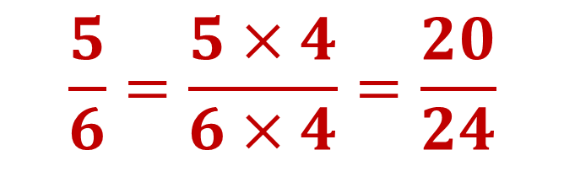
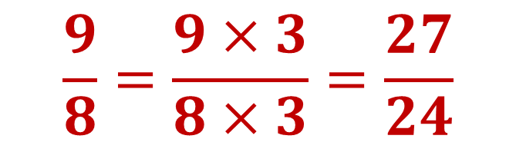
Bài 3: Viết các phân số lần lượt bằng
;
và có mẫu số chung là 24
$$\frac{5}{6}=\frac{5×4}{6×4}=\frac{20}{24}$$
$$\frac{9}{8}=\frac{9×3}{8×3}=\frac{27}{24}$$

Slide 20
VẬN DỤNG

Slide 21
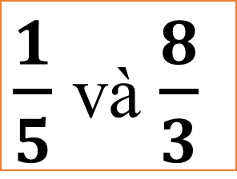
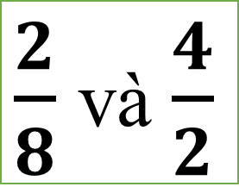
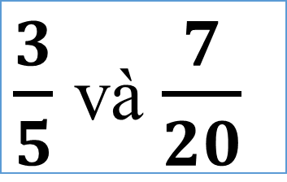
Hãy xác định mẫu số chung cho
các phân số sau:
MSC: 15
$\frac{1}{5}$và $\frac{8}{3}$
MSC: 20
$\frac{3}{5}$và $\frac{7}{20}$
MSC: 8
$\frac{2}{8}$và $\frac{4}{2}$

Slide 22

DẶN DÒ
Làm bài tập vào vở BT
Chuẩn bị bài tt

Slide 23
Chúc em học tốt

